Slide 1
ДОСТОЙНОЕ ОБРАЗОВАНИЕ
-УСПЕШНАЯ КАРЬЕРА!
ИГРИМСКИЙ
ПОЛИТЕХНИЧЕСКИЙ КОЛЛЕДЖ
ТВОЙ ШАГ В БУДУЩЕЕ!

Slide 2
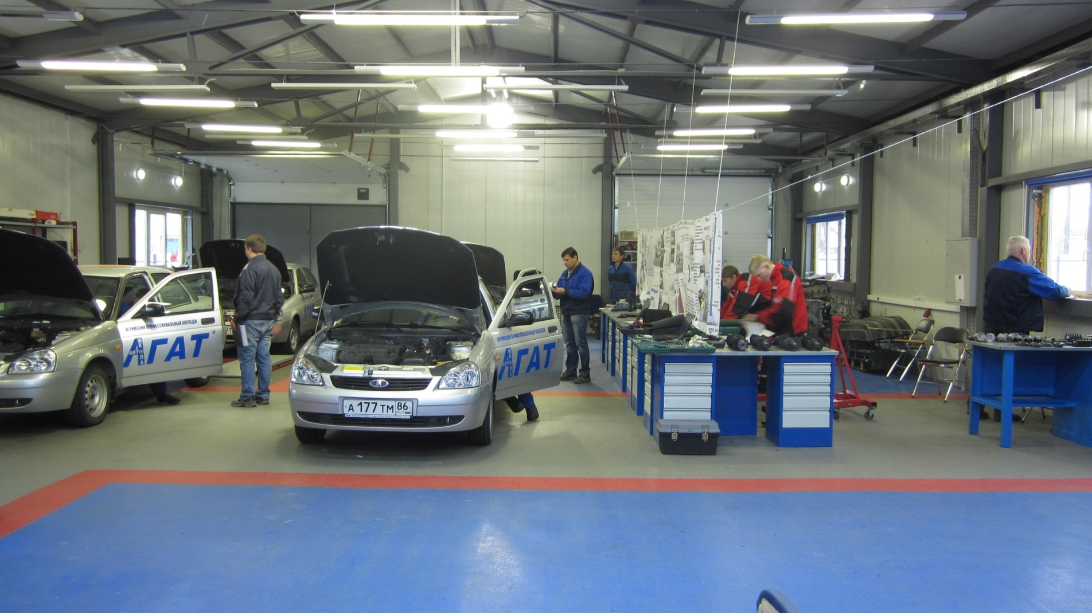
ПРОИЗВОДСТВЕННАЯ БАЗА

Slide 3
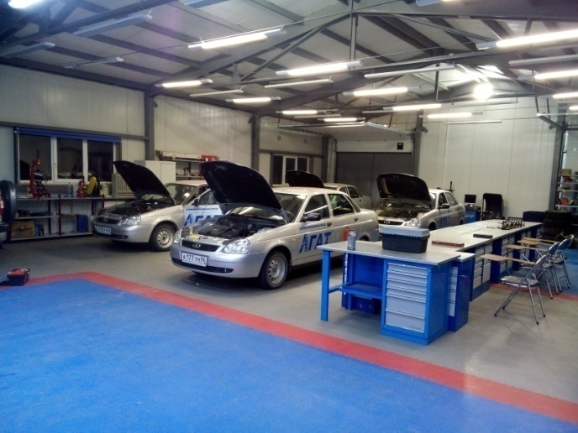
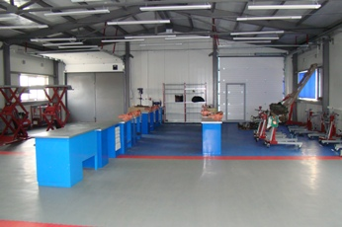
УЧЕБНЫЕ
АВТОМАСТЕРСКИЕ
УЧЕБНО-
ПРОИЗВОДСТВЕННАЯ
МАСТЕРСКАЯ

Slide 4
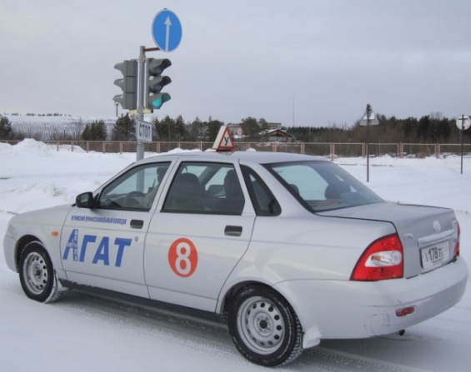
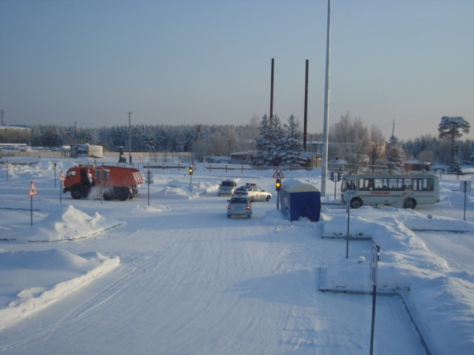
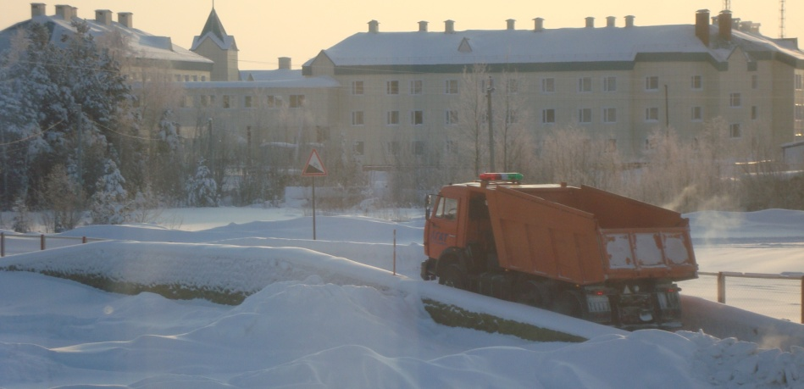
АТОШКОЛА «АГАТ»

Slide 5
ЦЕНТР ЗДОРОВЬЯ
спортивный комплекс
галокамера
медицинский кабинет
кабинет здоровья - БОС
стоматологический кабинет

Slide 6
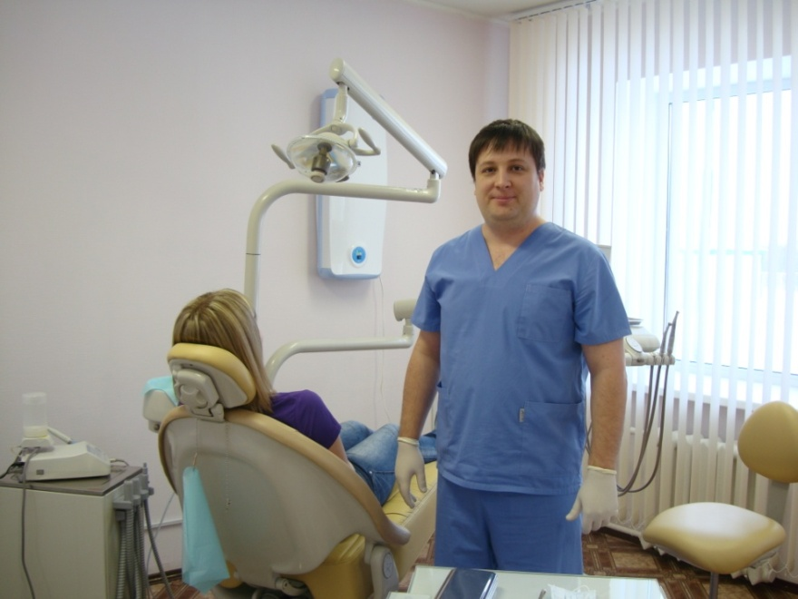
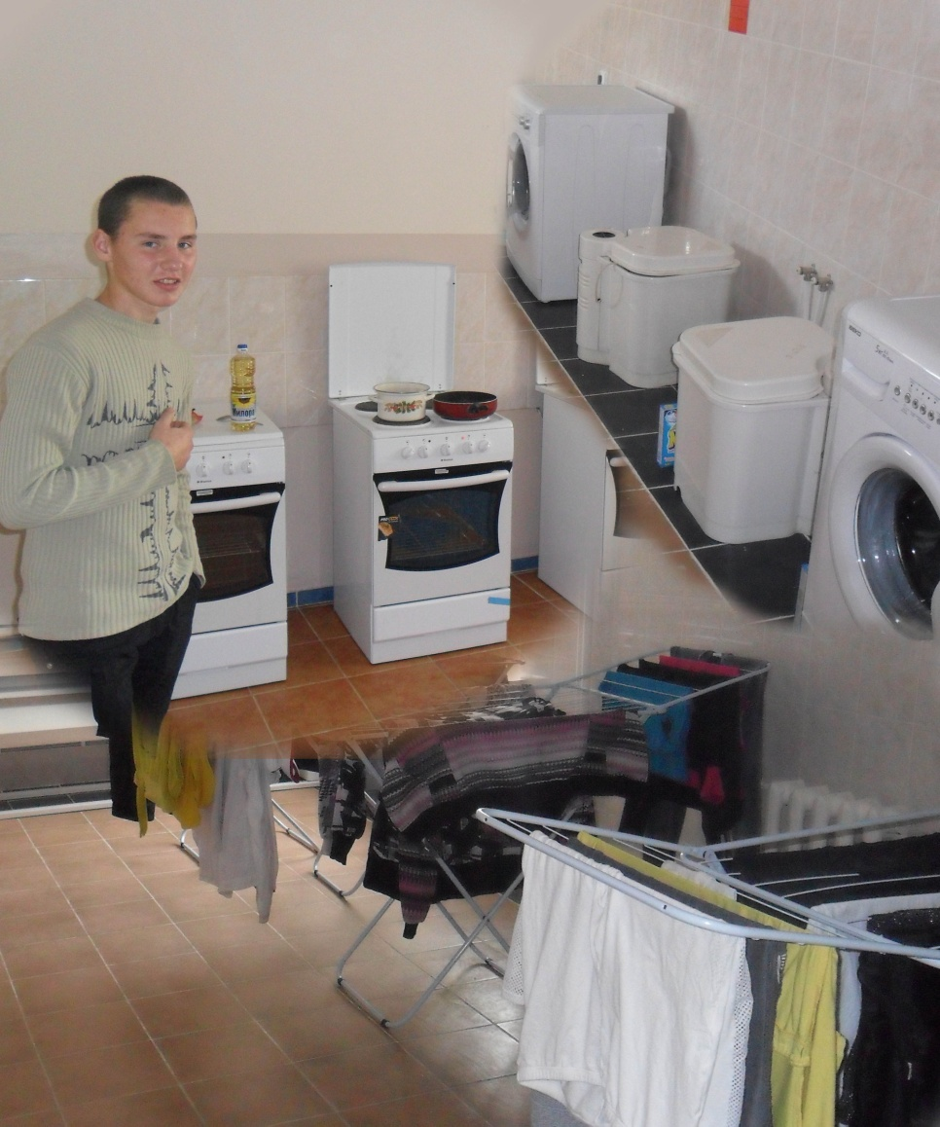
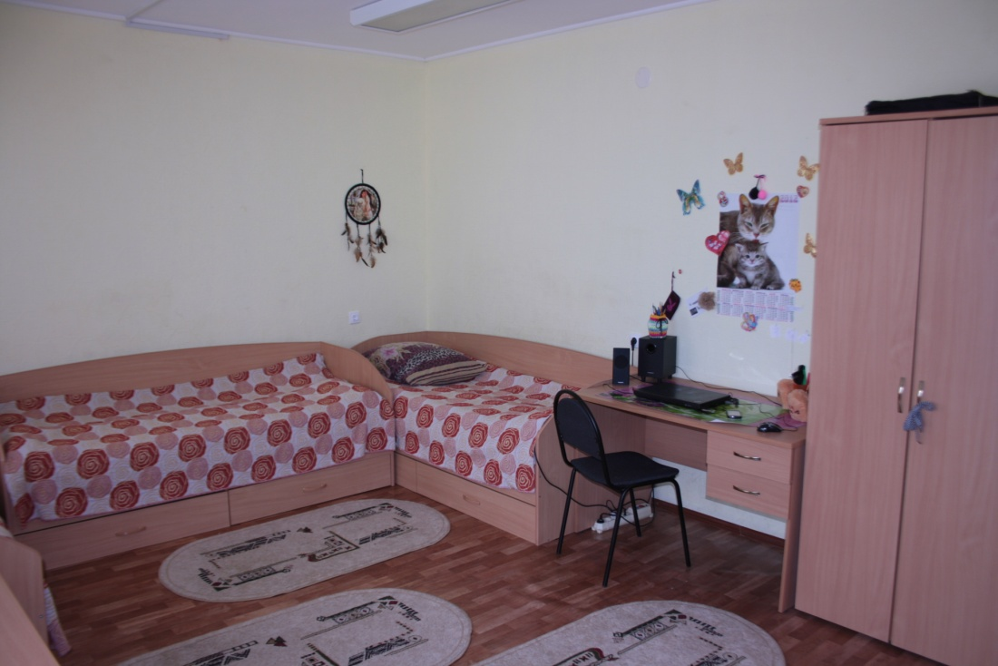
ОБЩЕЖИТИЕ
172 РУБ.
В МЕСЯЦ

Slide 9
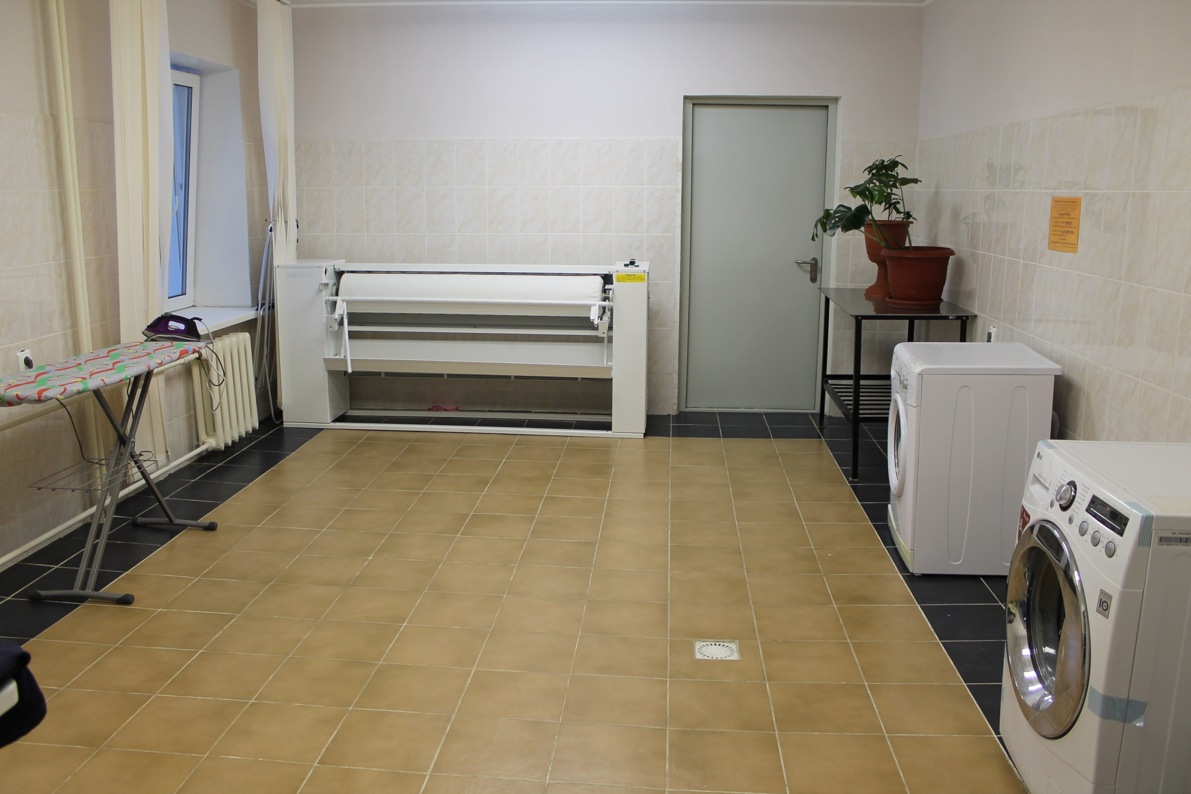

Slide 10
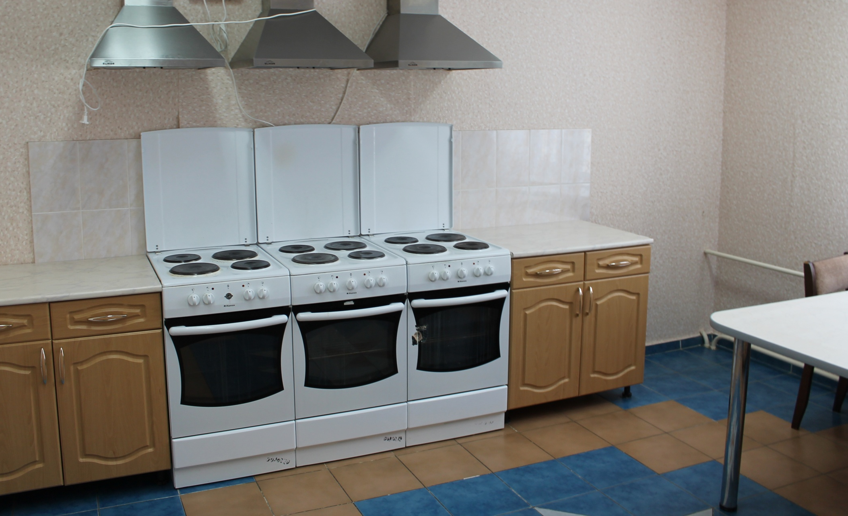

Slide 11
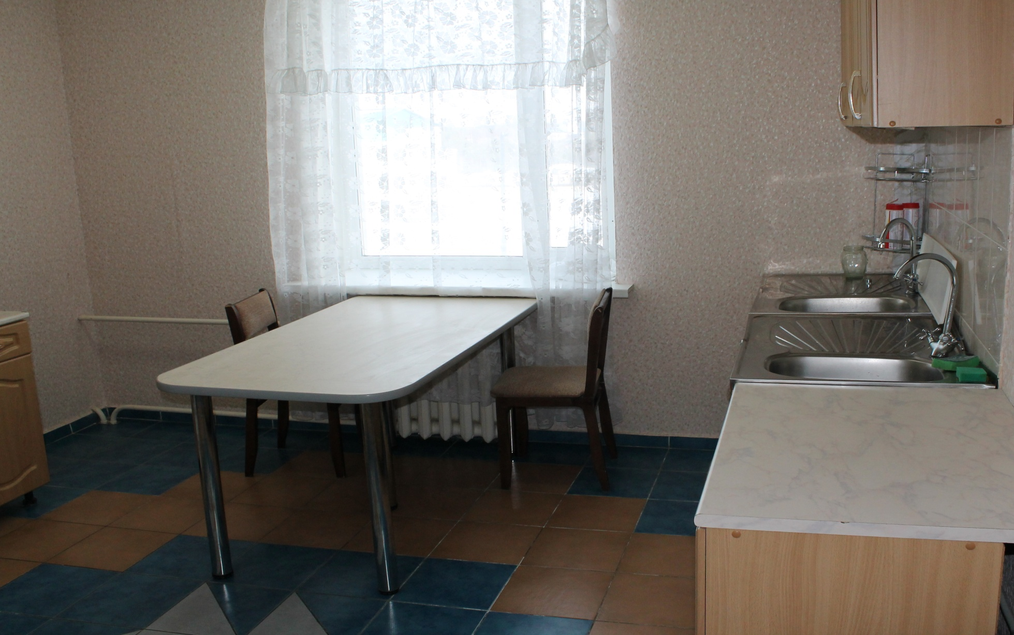

Slide 12
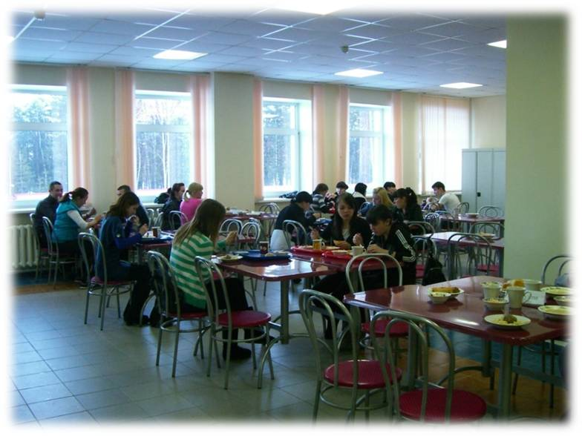
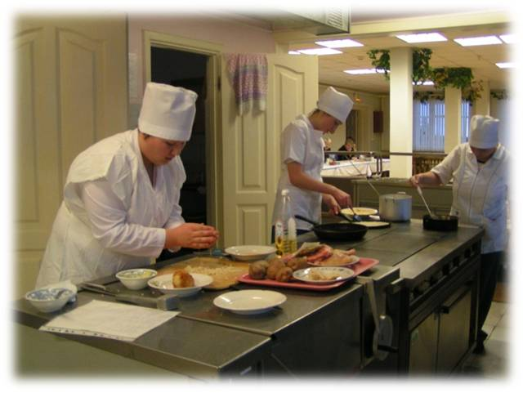
БЕСПЛАТНОЕ ПИТАНИЕ
Студентам ППКРС
Детям из многодетных семей
Детям-сиротам и детям,
оставшимся без попечения родителей

Slide 13
ПРОИЗВОДСТВЕННАЯ БАЗА

Slide 14
АТОШКОЛА «АГАТ»

Slide 15
ЦЕНТР ЗДОРОВЬЯ
спортивный комплекс
галокамера
медицинский кабинет
кабинет здоровья - БОС
стоматологический кабинет

Slide 16
АКАДЕМИЧЕСКАЯ СТИПЕНДИЯ
Студентам, завершившим полугодие
на «4» и «5» выплачивается академическая стипендия
СТУДЕНТАМ
ППКРС
1720,00 РУБ.
В МЕСЯЦ
СТУДЕНТАМ ППССЗ
2340,00 РУБ.
В МЕСЯЦ

Slide 17
СОЦИАЛЬНАЯ СТИПЕНДИЯ
Студентам, предоставившим
справку о признании семьи малообеспеченной, выплачивается социальная стипендия
2580,00 РУБ.
В МЕСЯЦ

Slide 18
БЕСПЛАТНОЕ ПИТАНИЕ
Студентам ППКРС
Детям из многодетных семей
Детям-сиротам и детям,
оставшимся без попечения родителей

Slide 19
ОБЩЕЖИТИЕ
172 РУБ.
В МЕСЯЦ

Slide 25
ПРИЕМНАЯ КАМПАНИЯ 2023
без результатов ЕГЭ
бесплатно
по конкурсу аттестатов
отсрочка от армии

Slide 26
ДАТЫ
1 июня начало приема документов
10 августа завершение приема документов на специальность «Дошкольное образование»
15 августа завершение приема документов на очную форму обучения
16-20 августа зачисление на очную форму обучения
1 сентября начало обучение

Slide 27
ДОКУМЕНТЫ
паспорт;
аттестат;
фото – 4 шт.;
СНИЛС.

Slide 28
ОЧНОЕ ОБУЧЕНИЕ
25 бюджетных мест
по каждой специальности

Slide 30
Квалификация:
Техник
Рабочие профессии:
Монтажник технологических трубопроводов
Трубопроводчик линейный

Slide 32
Квалификация:
Специалист по информационным
системам

Slide 34
9 КЛАССОВ – 1 ГОД 10 МЕС

Slide 35
9 КЛАССОВ – 1 ГОД 10 МЕС
ОПЕРАТОР ИНФОРМАЦИОННЫХ СИСТЕМ И РЕСУРСОВ
Квалификация:
оператор информационных систем и ресурсов

Slide 36
МЫ В СЕТИ ИНТЕРНЕТ
www.ipcollege.ru
vk.com/ipcollege
https://t.me/ipk_priem

